Slide 1
ДЕПАРТАМЕНТ ЛИЦЕНЗИРОВАНИЯ и РЕГИОНАЛЬНОГО ГОСУДАРСТВЕННОГО КОНТРОЛЯ ТОМСКОЙ ОБЛАСТИ Об опасности потребления нелегальной алкогольной продукции
Информационная брошюра

Slide 2
Угрозы и риски, связанные с производством, оборотом и потреблением нелегальной алкогольной и спиртосодержащей продукции
2. Десоциализация личности, распад семьи, деградация общества
1. Угроза жизни и здоровью граждан (рост заболеваемости и смертности населения)
3. Рост «пьяной» преступности, криминализация сферы производства и оборота алкогольной и спиртосодержащей продукции
5. Экономические потери и репутационные риски для предприятий – легальных производителей алкогольной продукции
4. Значительные экономические потери федерального бюджета, регионального и местных бюджетов

Slide 3
Чем опасен поддельный алкоголь?
Поддельный алкоголь может содержать метанол – метиловый, или древесный спирт. Еще его называют техническим, это страшный яд, и именно от него люди умирают или становятся инвалидами.
Как и в случае с обычным этиловым спиртом, попав в кровоток, метиловый спирт проходит через печень, где, как и его более безопасный для жизни собрат, подвергается окислению ферментом под названием алкогольдегидрогеназа (АДГ). Если бы не эта химическая реакция, никакой опасности технический спирт бы не нес: сам по себе он не обладает высокой токсичностью. Поэтому первое, что чувствует человек, выпивший такой алкоголь – обычные симптомы опьянения.
Однако под воздействием АДГ метанол превращается в формальдегид и муравьиную кислоту. Эти продукты крайне вредны для здоровья: они повреждают центральную нервную систему, в частности – сетчатку глаза и зрительный нерв, приводя к слепоте и тяжелому отравлению с отказом почек и других внутренних органов.

Slide 4
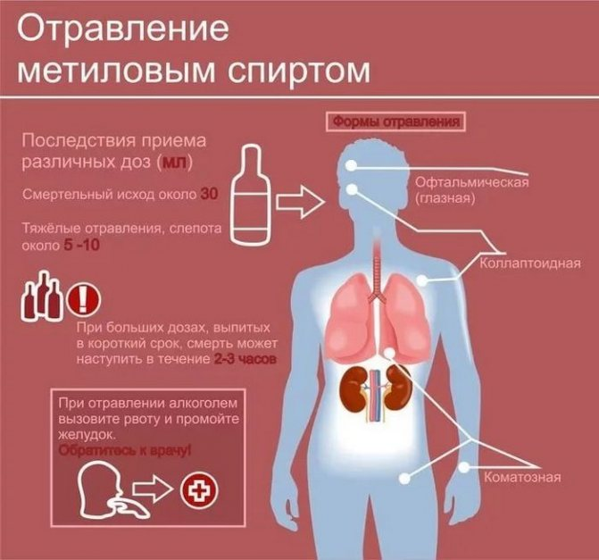
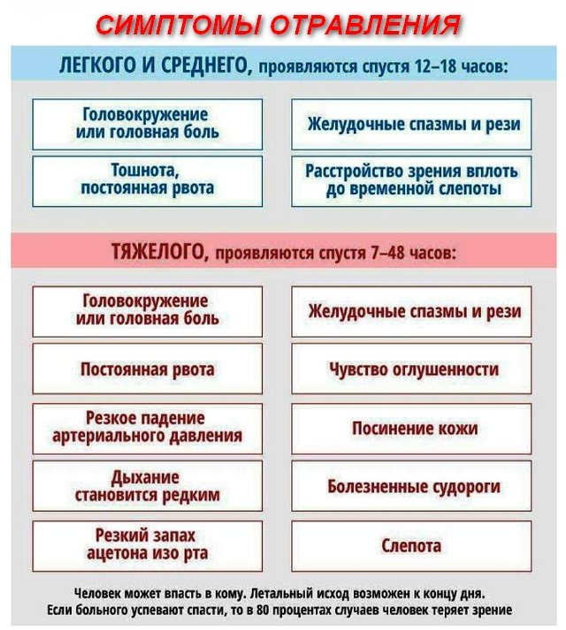
Метиловый спирт! СМЕРТЕЛЬНО ОПАСНО!
ВАЖНО!
Метиловый спирт (метанол) не отличается по запаху, цвету и вкусу от этилового спирта (этанол).
Определить наличие метилового спирта возможно только путем проведения химических исследований (например, поджигание, нагрев, в этом случае метанол горит зеленым пламенем и появляется запах формальдегида).
Метиловый спирт чаще обнаруживается в нелегальной (контрафактной и фальсифицированной) алкогольной продукции.
За 2021 год на территории Томской области выявлено 255 случаев отравления некачественным алкоголем, из них 185 человек погибли от отравления
При появлении симптомов срочно вызывайте
СКОРУЮ ПОМОЩЬ по номеру телефона
03 (с мобильного 103) или по
Единому номеру телефона экстренной службы 112

Slide 5
Где можно покупать алкоголь?
В РФ продавать алкоголь могут только организации, но не частные лица.
Слабоалкогольные напитки – пиво, сидр, медовуху могут продавать и компании, и индивидуальные предприниматели.
Покупать алкоголь можно только в торговых точках, имеющих лицензию на розничную продажу алкогольной продукции.
Копия лицензии должна располагаться на видном месте в «Уголке потребителя». При продаже напитка вместе с бутылкой вам обязательно должны выдать чек.
Любая торговля спиртным с рук или через интернет-магазин является незаконной.

Slide 6
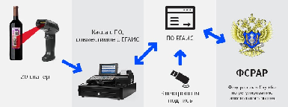
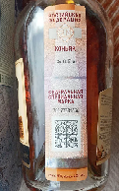
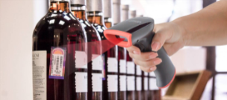
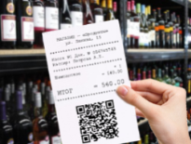
КАК ПРОДАЕТСЯ ЛЕГАЛЬНЫЙ АЛКОГОЛЬ
Легальный алкоголь продается только в магазинах и объектах общественного питания (кафе, бар, ресторан, буфет), имеющих специальную лицензию;
Лицензированный розничный магазин или объект общественного питания должен быть обязательно оснащен специальными техническими средствами, передающими информацию о розничной продаже в единую государственную автоматизированную информационную систему – ЕГАИС;
На бутылках с легальным алкоголем (кроме пива, пивных напитков, пуаре, медовухи и сидра) должны быть нанесены федеральные специальные марки (ФСМ);
При продаже легального алкоголя продавец должен сканировать отдельно штрих-код ФСМ на каждой бутылке;
При приобретении легального алкоголя покупатель должен обязательно получить кассовый чек с QR- кодом

Slide 7
Вся алкогольная продукция, за исключением пива и пивных напитков, сидра, пуаре, медовухи, производимая на территории Российской Федерации или ввозимая в Российскую Федерацию из-за рубежа, подлежит обязательной маркировке федеральными специальными марками (ФСМ)
Для визуального распознавания подлинности ФСМ можно воспользоваться следующими рекомендациями:
1. Марки печатаются на самоклеящейся бумаге, которая имеет особое излучение под воздействием ультрафиолета;
2. Бумага содержит защитные волокна двух видов: красные и желтые волокна, а также надсечки специальные для предотвращения возможности переклеивания;
3. На бумагу припрессована алюминиевая голографическая фольга с барельефным изображением Герба Российской Федерации и аббревиатуры «РФ», микротекстом «Российская Федерация» и деметаллизацией, с цветопеременным эффектом, заключающимся в появлении цветного изображения аббревиатуры «АП» и с защитным признаком в виде движения светлых полос относительно друг друга.
4. В бумагу марок размером 90х26 мм введена защитная нить шириной 4 мм с нерегулярным окном, нить имеет цветопеременный эффект;
5. Номер марки отпечатан струйным способом печати и состоит из трех цифр, обозначающих разряд, и восьми цифр самого номера марки;
6. Двухмерный штриховой код отпечатан струйным способом, содержит идентификатор ЕГАИС;
7. Информация на марке и этикетке бутылки должны совпадать. Здесь имеются название алкогольной продукции, вид алкогольной продукции, емкость тары, крепость, наименование предприятия-изготовителя и его местонахождение.
Размер ФСМ может быть 90х26 мм и 63х21 мм

Slide 8
QR-коды позволяют каждому покупателю проверить легальность алкоголя
С 1 июля 2016 года в РФ вступили в силу правила розничной продажи алкогольной продукции:
каждая проданная бутылка регистрируется в СИСТЕМЕ ЕГАИС, а QR-код на чеке позволяет покупателю отследить историю производства и продажи купленного алкоголя.

Slide 9
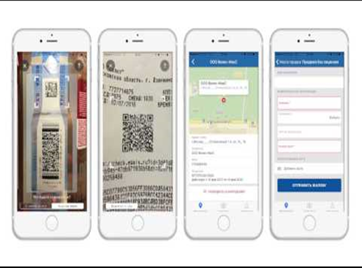
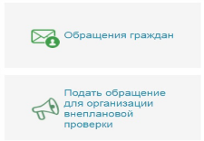
Мобильное приложение «АНТИКОНТРАФАКТ AЛKO»
Сканируйте марку или QR-код с кассового чека
Приложение, которое позволяет:
Определить легальность алкогольной продукции по данным из ЕГАИС
Определить легальность продажи алкогольной продукции в торговой точке
Найти ближайшие легальные пункты реализации алкогольной продукции
Сообщить о найденном нарушении в федеральную службу по регулированию алкогольного рынка
Для загрузки приложения из Google Play: https://plav.google.com/store/apps/details?id=ru.fsrar.anticontrafact&hl=ru
Для загрузки приложения из Арр Store: https://itunes.apple.com/ru/app/antikontrafakt-alko/id1128672949?mt=8
Также приложение можно загрузить через сайт Департамента лицензирования и регионального государственного контроля Томской области по ссылке: https://dlk.tomsk.gov.ru/opredelenie-legalnosti-alkogolnoj-produktsii
Интернет-ресурсы для осуществления общественного контроля:
Сведения о государственной регистрации юридических лиц, индивидуальных предпринимателей, крестьянских (фермерских) хозяйств https://egrul.nalog.ru/
Государственный сводный реестр выданных, приостановленных и аннулированных лицензий на производство и оборот этилового спирта, алкогольной и спиртосодержащей продукции http://fsrar.ru/licens/reestr
Единый социальный портал алкогольного рынка для проверки марок http://public.fsrar.ru/
«ГОРЯЧАЯ ЛИНИЯ»
Департамента лицензирования и регионального государственного контроля Томской области по правонарушениям в сфере продаж алкогольной продукции: +7(3822) 528-121, +7 (3822) 532-085
Раздел приема обращений граждан на сайте Департамента лицензирования и регионального государственного контроля Томской области https://dlk.tomsk.gov.ru доступен по ссылкам:
Сообщения также можно отправлять
на адрес электронной почты:
info@palata.tomsk.ru

Slide 10
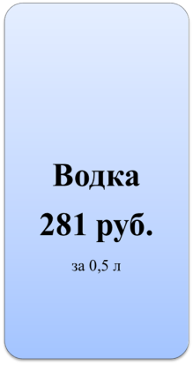
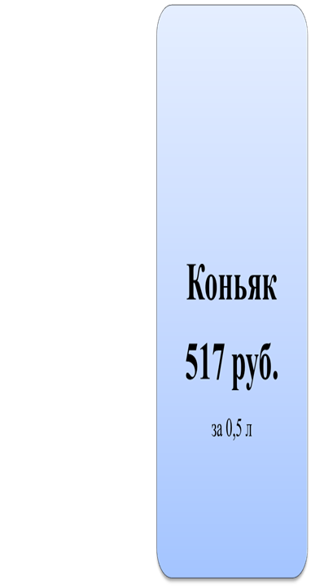
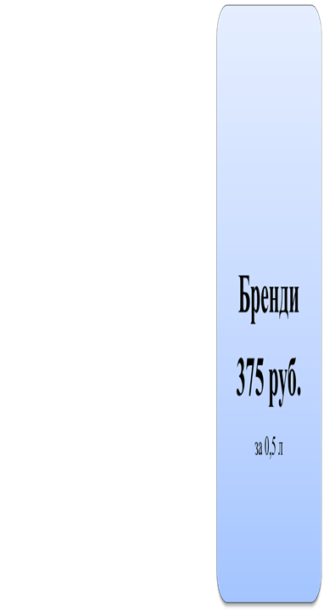
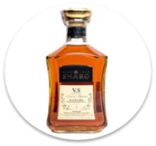
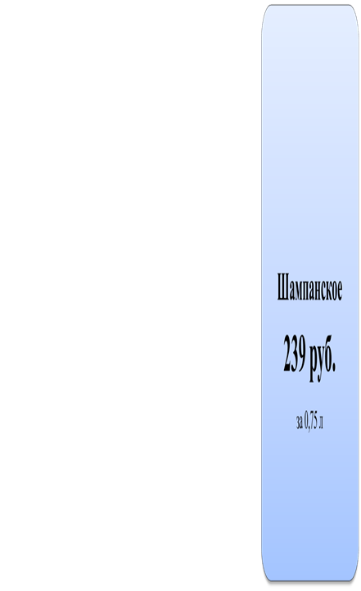
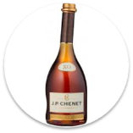
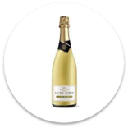
Легальный алкоголь НЕ ПРОДАЕТСЯ !!!:
с 22:00 до 10:00 по местному времени (за исключением кафе, баров, ресторанов, буфетов и закусочных)
НЕСОВЕРШЕННОЛЕТНИМ;
В ПЛАСТИКОВЫХ КАНИСТРАХ И ПЭТ ТАРЕ СВЫШЕ 1,5 л
С РУК, В ПАВИЛЬОНАХ И ЛАРЬКАХ, РАБОТАЮЩИХ КАК МАГАЗИН
ЧЕРЕЗ ИНТЕРНЕТ
Легальный алкоголь в 2023 году продается только по ценам не ниже установленных государством

Slide 11
Департамент лицензирования и регионального государственного контроля Томской области обращается ко всем, кто знает о фактах продажи контрафактного алкоголя -
позвоните и сообщите об этом по телефону «Горячей линии»:
(3822) 52-81-21

